Slide 1


Формати даних та форматування таблиць
Урок 23
За новою програмою

Slide 2


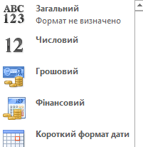


Ти дізнаєшся:
Розділ 4 § 23
Як встановити формати подання даних у клітинках
Як змінити форматування таблиці
Як відобразити вміст клітинки повністю на екрані

Slide 3
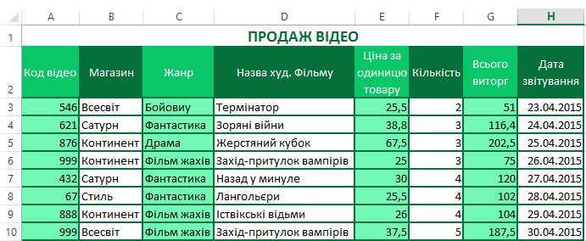
Як встановити формати подання даних у клітинках
Розділ 4 § 23
У клітинки таблиці можна вводити різні дані. Вигляд даних в електронній таблиці визначається їх форматом.
Число
Текст
Дата

Slide 4


Як встановити формати подання даних у клітинках
Розділ 4 § 23
Формат даних визначає дії, які можна виконувати з ними.
Формат даних визначає тип даних, які введено до клітинки, та особливості їх відображення у клітинці.
За замовчуванням у Microsoft Excel формат даних клітинки визначається як Загальний, що передбачає відображення числових і текстових даних без спеціального форматування.

Slide 5
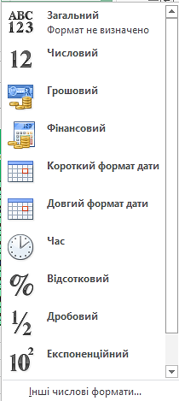
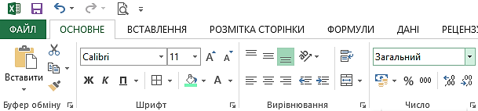
Як встановити формати подання даних у клітинках
Розділ 4 § 23
У Microsoft Excel для зміни формату слід скористатись інструментами групи Число вкладки Основне. Зокрема, зі списку числових форматів вибрати потрібний.

Slide 6

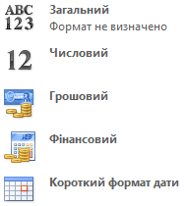
Як встановити формати подання даних у клітинках
Розділ 4 § 23
Список для вибору формату даних з наведеного переліку
Відкритий список форматів
Кнопка для зменшення розрядності чисел
Кнопка для встановлення числового формату з розділювачем розрядів
Фінансовий формат чисел
Кнопка для збільшення розрядності чисел
Кнопка відкриття діалогового вікна Формат клітинок вкладки Число
Відсотковий формат

Slide 7
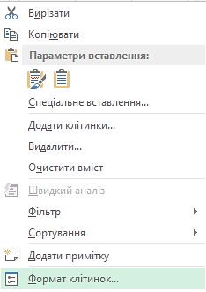
Як встановити формати подання даних у клітинках
Розділ 4 § 23
Для зміни параметрів форматування в табличному процесорі Microsoft Excel слід виділити клітинку чи діапазон та вибрати вказівку Формат клітинок у контекстному меню.

Slide 8
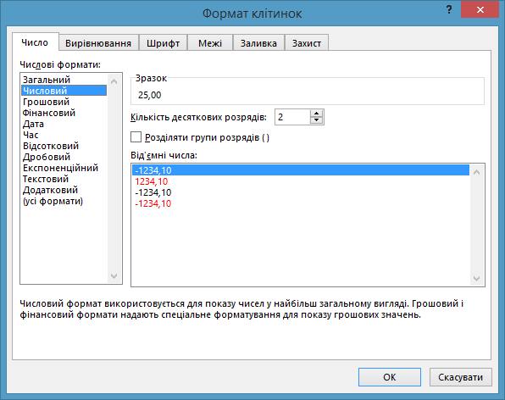
Як встановити формати подання даних у клітинках
Розділ 4 § 23
Далі з діалогового вікна Формат клітинок, що відкривається, вказати відповідний формат.

Slide 9
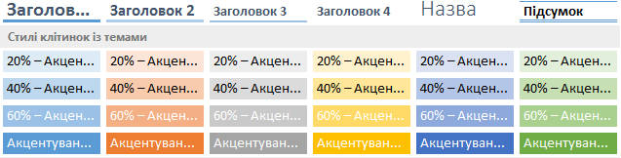
Як змінити форматування таблиці?
Розділ 4 § 23
Для зовнішнього оформлення електронної таблиці змінюють її форматування.
Форматування електронної таблиці — зміна зовнішнього вигляду таблиці чи окремих її клітинок: шрифту, кольору, накреслення символів; вирівнювання; кольору заливки, розмірів і меж клітинок тощо.

Slide 10
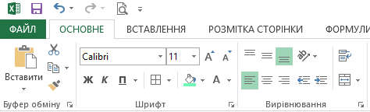
Як змінити форматування таблиці?
Розділ 4 § 23
Форматування клітинок електронних таблиць здійснюється засобами різних вкладок вікна Формат клітинок:
вирівнювання вмісту можна змінити за допомогою відповідних кнопок із групи Вирівнювання вкладки Основне;

Slide 11

Як змінити форматування таблиці?
Розділ 4 § 23
Вирівнювання тексту по вертикалі по центру
За нижнім краєм
За верхнім краєм
Орієнтація тексту в клітинці
Перенесення тексту в клітинці по словах
За лівим краєм
Збільшити відступ
Відкриття діалогового вікна Формат клітинок вкладки Вирівнювання
За серединою
Зменшити відступ
Об’єднання та розташу-вання в центрі
За правим краєм

Slide 12
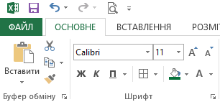
Як змінити форматування таблиці?
Розділ 4 § 23
форматування тексту — вкладка Шрифт: шрифт, розмір, колір тексту, накреслення; пропоновані вказівки дублюють інструменти групи Шрифт вкладки Основне;

Slide 13
Як змінити форматування таблиці?
Розділ 4 § 23
встановлення меж таблиці чи окремих її об'єктів — вкладка Межі — зміна значень для кольору, типу ліній; пропоновані засоби дублюють вказівки інструмента Межі групи Шрифт вкладки Основне;

Slide 14
Як змінити форматування таблиці?
Розділ 4 § 23
встановлення кольору тла клітинки чи діапазону клітинок таблиці — вкладка Заливка; пропоновані засоби дублюють вказівки інструмента Колір заливки групи Шрифт вкладки Основне

Slide 15
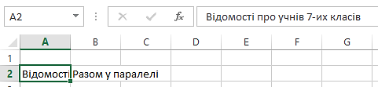
Як відобразити вміст клітинки повністю на екрані?
Розділ 4 § 23
За замовчуванням в електронній книзі всі клітинки мають однакову ширину й висоту. Але в деяких випадках довжина тексту або числа більша, ніж ширина стовпця, у якому розташована клітинка. Якщо сусідні праворуч клітинки порожні, вміст клітинки буде відображено повністю з поширенням його на вільні клітинки. Якщо ж сусідня праворуч клітинка містить дані, то текстові дані будуть відображені частково — стільки символів, скільки вміститься в клітинку поточної ширини.

Slide 16
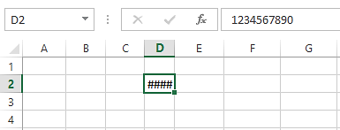
Як відобразити вміст клітинки повністю на екрані?
Розділ 4 § 23
Дані деяких числових форматів (зокрема, типу дата і час) відображаються як послідовність знаків фунта (######). Але це не означає, що дані втрачено — вони зберігаються в пам'яті і при збільшенні ширини стовпця будуть відображені повністю.

Slide 17
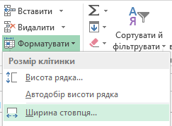
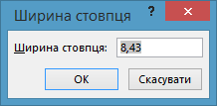
Як відобразити вміст клітинки повністю на екрані?
Розділ 4 § 23
Змінити ширину стовпця можна різними способами:
за допомогою вказівки Ширина стовпця зі списку Форматувати групи інструментів Клітинки, при цьому треба в діалоговому вікні ввести потрібну ширину в символах і натиснути кнопку ОК

Slide 18

Як відобразити вміст клітинки повністю на екрані?
Розділ 4 § 23
встановити вказівник миші на праву межу заголовка стовпця (коли він набуде вигляду двонапрямленої стрілки) та виконати протягування вправо або вліво відповідно для збільшення або зменшення ширини стовпця;
Натиснути та протягувати

Slide 19
Як відобразити вміст клітинки повністю на екрані?
Розділ 4 § 23
можна також автоматично встановити ширину стовпця так, щоб вона відповідала довжині найдовших даних у цьому стовпці. Для цього необхідно двічі клацнути лівою клавішею миші на правій межі заголовка стовпця.
Двічі
клацнути

Slide 20

Як відобразити вміст клітинки повністю на екрані?
Розділ 4 § 23
Іноді немає потреби збільшувати ширину стовпця, оскільки лише в одній клітинці (наприклад, у заголовку), довжина даних перевищує ширину стовпця. У цьому разі можна дати вказівку перенести текст на кілька рядків і збільшити висоту рядка. Для цього треба виділити потрібну клітинку (або діапазон клітинок)
та виконати вказівку Формат клітинок із контекстного меню, перейти на вкладку Вирівнювання та встановити прапорець переносити по словах.

Slide 21
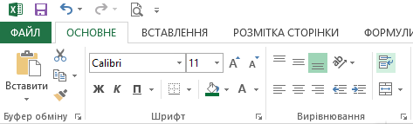
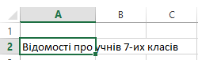
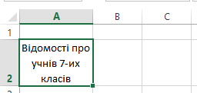
Як відобразити вміст клітинки повністю на екрані?
Розділ 4 § 23
Або натиснути кнопку Перенести текст групи Вирівнювання вкладки Основне

Slide 22
Як відобразити вміст клітинки повністю на екрані?
Розділ 4 § 23
Для того щоб дані були відображені на кілька клітинок, можна об'єднувати клітинки таблиці. При об'єднанні двох або кількох клітинок утворюється одна клітинка, що спрощує форматування тексту або виразу у клітинках. Наприклад, може знадобитися об'єднання кількох клітинок рядка, відведеного для запису заголовка таблиці, щоб заголовок розмістився в одній клітинці. Після цього можна вирівняти текст заголовка, щоб він був розташований в об'єднаній клітинці по центру.

Slide 23

Як відобразити вміст клітинки повністю на екрані?
Розділ 4 § 23
Для об'єднання клітинок їх слід виділити й натиснути кнопку Об'єднати та розмістити в центрі з групи інструментів Вирівнювання.

Slide 24
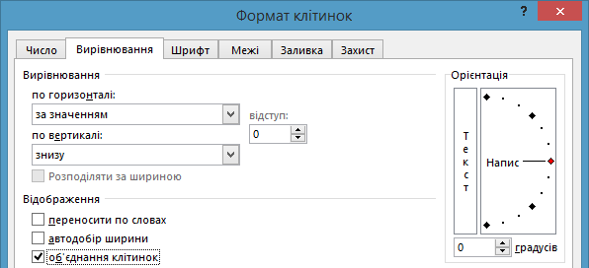
Як відобразити вміст клітинки повністю на екрані?
Розділ 4 § 23
Можна також вибрати з контекстного меню вказівку Формат клітинок, перейти на вкладку Вирівнювання та встановити прапорець об'єднання клітинок.

Slide 25
Повторюємо
Розділ 4 § 23
Розглянь схему та поясни зв'язок між вказаними поняттями:
Форматування електронної таблиці
Вміст клітинок
Формат даних: Загальний, Числовий, Грошовий, Фінансовий, Дата, Час, Відсотковий, Дробовий, Текстовий
Вирівнювання: вздовж горизонталі, вздовж вертикалі, відображення
Структура
Рядок та стовпець: Висота, Ширина, Автодобір висоти (ширини)
Шрифт: шрифт, накреслення, розмір, підкреслення, колір, ефекти
Межі: тип та колір лінії
Вигляд: заливка клітинки

Slide 26

Обговорення вивченого
Розділ 4 § 23
Коментоване виконання завдання з рубрики “Обговорюємо”
Сторінка 173

Slide 27
Обговорення вивченого
Розділ 4 § 23
Виконання завдання з рубрики “Працюємо в парах”
Сторінка 173

Slide 28
Обговорення вивченого
Розділ 4 § 23
Самостійне виконання завдання з рубрики “Працюємо самостійно”
Сторінка
173-174

Slide 29
Домашнє завдання
Розділ 4 § 23
Проаналізувати
§ 23, ст. 165-175

Slide 30

Фізкультхвилинка
Розділ 4 § 23

Slide 31
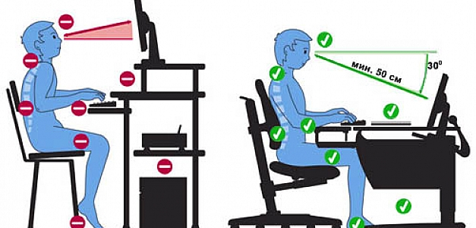
Працюємо за комп’ютером
Розділ 4 § 23

Slide 32

Працюємо за комп’ютером
Розділ 4 § 23
Сторінка
170-172

Slide 33
Урок 23
Дякую за увагу!
За новою програмою

